Slide 1
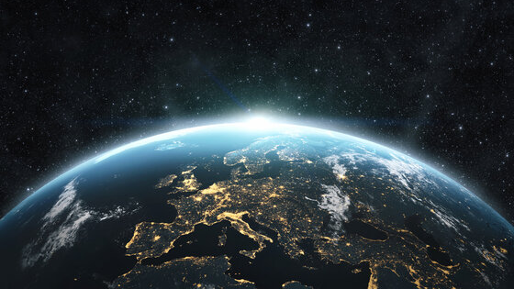
GeoBag

Slide 2
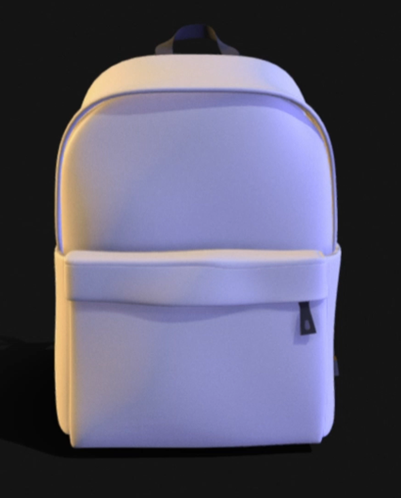
GeoBag, c’est quoi ?
Un sac d’apparence banale
Géolocalisable à tout moment
Fonctionne même en intérieur
Une fonction sonore
Une procédure de déclaration de vol
Ce projet se limite au domaine de Valrose

Slide 3
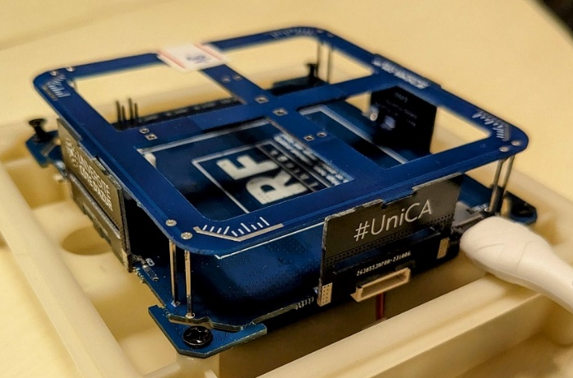
Comment ça fonctionne ?
1. Géolocalisation:
En extérieur:
Avec la carte et un capteur de pression, on récupère les données de longitude, latitude et altitude, qui sont transmises sur TTN grâce au code RF210_ABP_Tracker de Mr Ferrero et la position s’affiche sur une Map.
En intérieur:
On utilise le capteur de pression pour obtenir l’altitude, ainsi que les gateways au alentours pour calculer une position plus ou moins précise. Les gateways envoient leur position dans la payload, grâce à cela on pourra afficher la position sur la Map malgré le fait qu’on soit en intérieur.

Slide 4
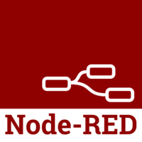


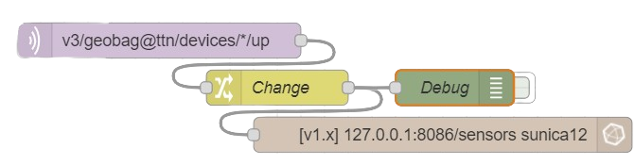
Comment ça fonctionne ?
2. Données:
Microsoft Azur et Influxdb:
Avec Microsoft Azur, j’ai créé une machine virtuelle sur laquelle j’ai installer Node-Red et Influxdb afin d’avoir une base de données où stocker les positions.
Node-Red:
Avec Node-Red j’ai pu connecter TTN à Influxdb pour stocker automatiquement les données.

Slide 5
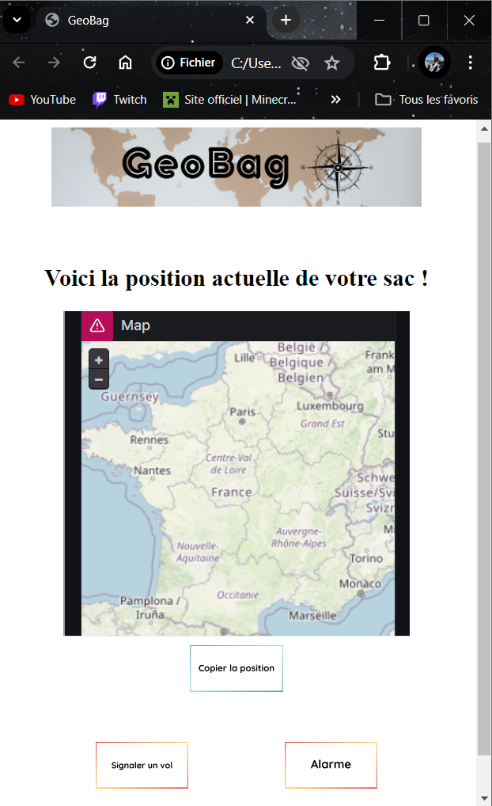
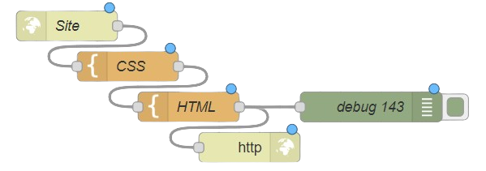
Comment ça fonctionne ?
3. Interface:
Grafana:
Avec grafana j’ai pu relier la base de données sur une Map qui indique directement la position demandée.
Node-Red:
Avec Node-Red j’ai créé un site web qui affiche la Map de grafana ainsi que les boutons d’actions.

Slide 6
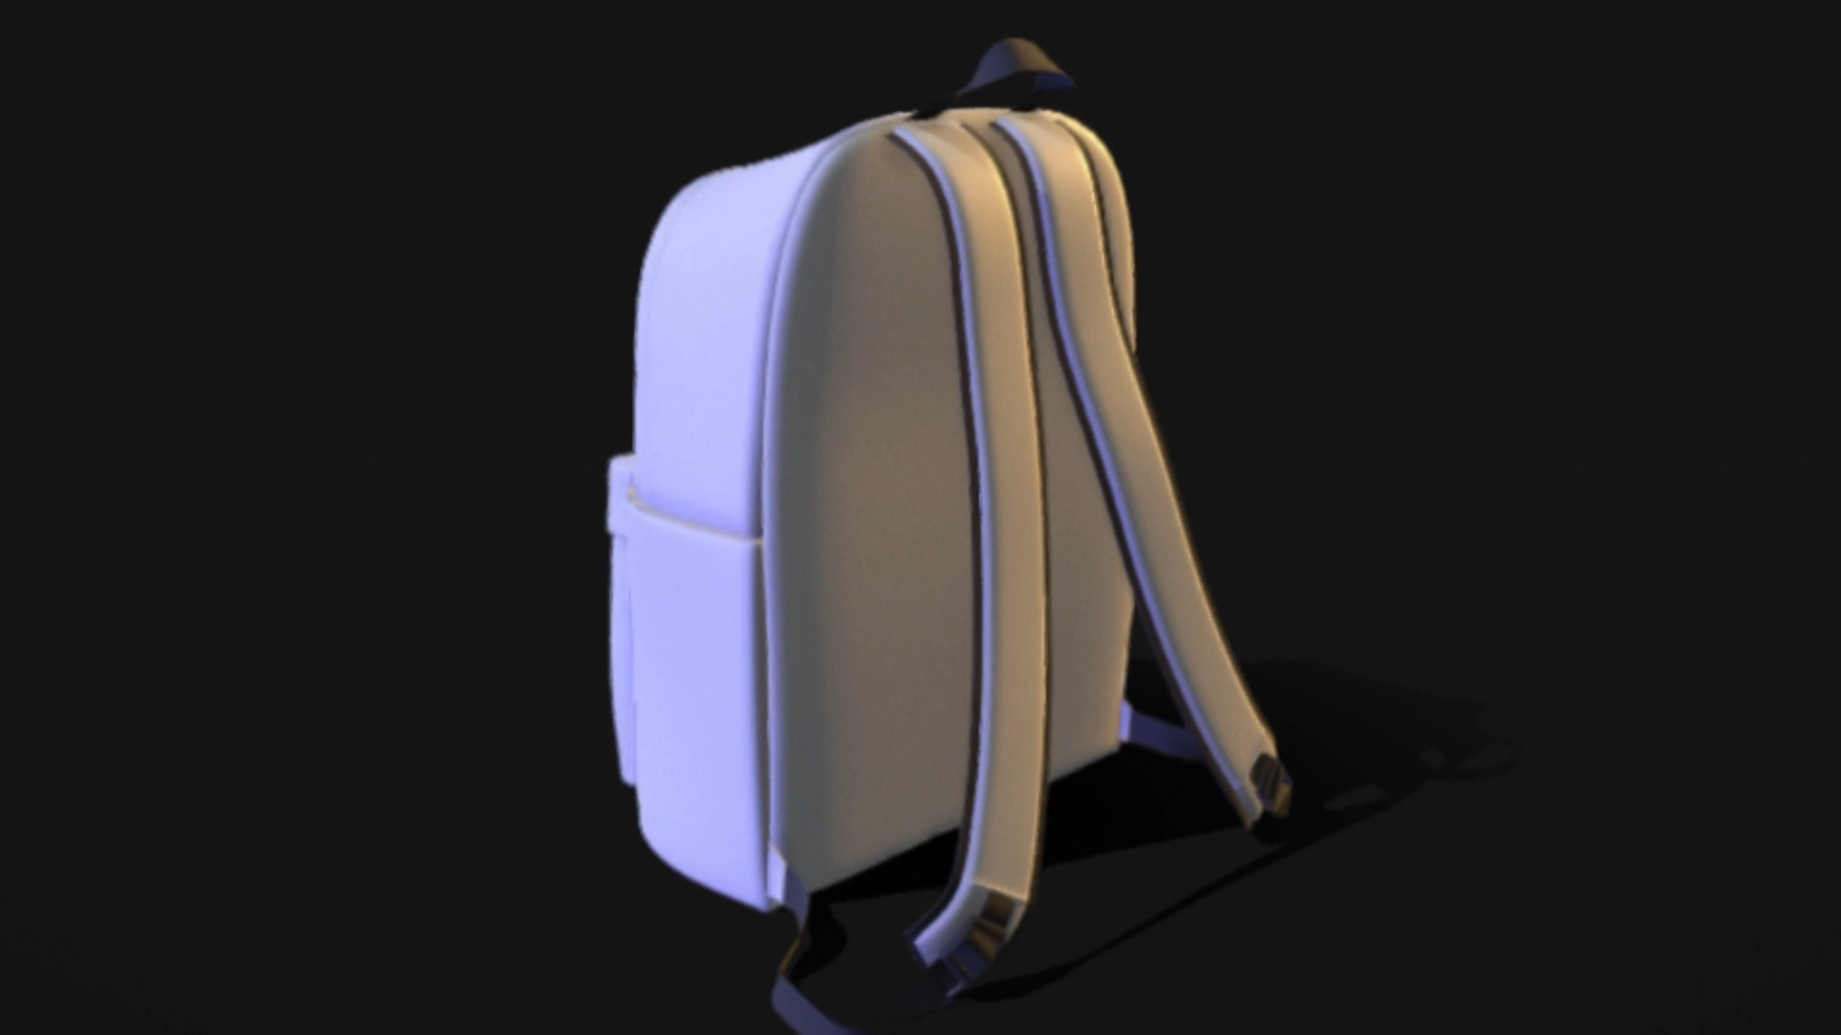
A quoi ça va ressembler ?

Slide 7
Matériel :
Carte RF210C
Capteur de pression
Haut-parleur
Sac
Double fond textile + renfort (probablement avec l’imprimante 3D)

Slide 8
Ce que j’ai réalisé pour l’instant
Créer une machine virtuelle sur Azur
Créer la base de données
Lier TTN avec la base de données sur Node-Red
Créer le site sur Node-Red
Planning des 6 semaines restantes
Semaine 1 | Semaine 2 | Semaine 3 | Semaine 4 | Semaine 5 | Semaine 6
Connection de la carte + test de localisation | Code de localisation en intérieur avec les Gateways et le capteur de pression | Mise en place du Haut-Parleur + code de l’alarme | Tests + Corrections de bugs + finalisation du site | Imprimante 3D + Montage du sac | Tests + finalisation

Slide 9
Conclusion:
Reste à faire :
Code de localisation
Code de l’alarme
Amélioration du site
Montage du sac
Ce que j’ai appris pour l’instant:
Mieux utiliser Node-Red
Utiliser Grafana
Utiliser GitHub

